Slide 1
ФГБОУ ВО "Красноярский государственный медицинский университет имени
профессора В.Ф.Войно-Ясенецкого" Министерства здравоохранения РФ
Кафедра лучевой диагностики ИПО
МРТ врожденных аномалий женских половых путей: рекомендации Европейского общества урогенитальной радиологии (ESUR)
Выполнила : Ремкевич Е.Е, ординатор 1-го года каф.лучевой диагностики ИПО

Slide 2
Актуальность
Большинство врожденных аномалий женских половых путей (FGTCA - female genital tract congenital anomalies ) связаны с аномалией развития матки.
Тем не менее, достаточно часто встречаются аномалии шейки матки, влагалища, фаллопиевых труб, пороки развития яичников.
Хотя эмбриология женских половых путей является сложной и все еще не полностью понятной, базовые знания важны для лучшего понимания патогенеза развития аномалий женских половых путей.

Slide 3
Роль МРТ в диагностике аномалий женских половых путей
Врожденные аномалии женских половых путей могут быть оценены с помощью магнитно-резонансной томографии (МРТ), которая предоставляет подробную информацию об анатомии женских половых путей, а также позволяет выявить возможные перегородки в стенке матки, шейки и влагалища, обеспечивая тем самым полную классификацию специфической аномалии.
В настоящее время МРТ обеспечивает высочайшую диагностическую точность при характеристике аномалий матки (почти 100%) благодаря превосходному разрешению мягких тканей и мультипланарным возможностям.

Slide 4
Роль МРТ в диагностике аномалий женских половых путей
МРТ является более точным методом диагностики аномалий женских половых путей, чем УЗИ, особенно в обнаружении рудиментарных рогов матки.
С помощью МРТ можно отличить нефункциональный рудиментарный рог (т.е рудиментарный рог без эндометрия в полости) от функционального рудиментарного рога благодаря своей способности оценивать зональную анатомию и интенсивность сигнала.

Slide 5
Классификация аномалий женских половых путей
Для описания врожденных аномалии женских половых путей было предложено несколько классификации.
Последняя из них была опубликована в 2013 году Европейским обществом репродукции человека и эмбриологии / Европейским обществом гинекологической эндоскопии (ESHRE / ESGE)

Slide 6
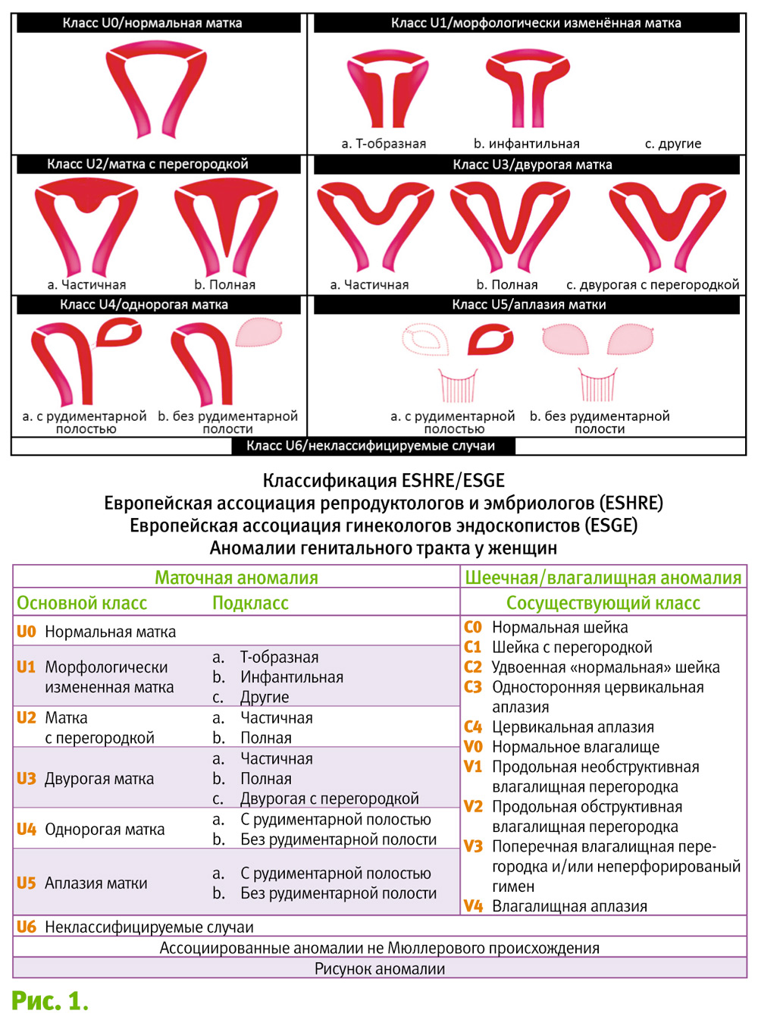
Врожденные аномалии подразделяются на 6 основных классов, выражающих анатомические отклонения матки.
Цервикальные и вагинальные аномалии классифицируются в независимых дополнительных подклассах.

Slide 7
Подготовка пациента к МРТ малого таза

Slide 8
Менструальный цикл
Планирование МРТ в соответствии с менструальным циклом не является необходимым. Это согласуется с большинством авторов в литературе.
Рекомендуется получить конкретную клиническую информацию перед выполнением обследования: дату последней менструации, клинические симптомы и предшествующую гинекологическую операцию.

Slide 9
Голод и спазмолитики
В соответствии с рекомендациями Европейского общества урогенитальной радиологии (ESUR) перед обследованием необходим голод (за 3–6 ч до исследования) и введение спазмолитических средств (20 мг бутилскополамина или 1 мг глюкагона) для уменьшения перистальтики кишечника и получения МРТ высокого качества.

Slide 10
Введение контрастного вещества
Введение контрастного вещества во влагалище может быть полезно при оценке аномалий, которые часто упускаются из виду при отсутствии соответствующего растяжения влагалища.
Использование контрастного вещества облегчает идентификацию и характеристику влагалищной перегородки, как поперечной, так и продольной. Кроме того, это помогает оценить частичный вагинальный агенез или сегментарную вагинальную атрезию перед хирургическим лечением.

Slide 11
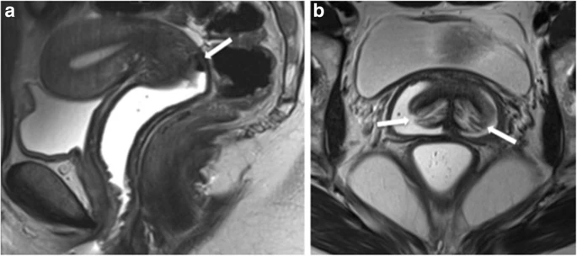
(а)На МРТ-изображении определяется растянутое контрастным веществом влагалище, что позволяет провести его оптимальную оценку. Визуализируется небольшое количество воздуха в заднем своде влагалища (стрелка).
(b) У другого пациента с двойной шейкой матки (стрелки), контрастное вещество, введенное во влагалище, позволяет оптимально оценить морфологию шейки матки.

Slide 12
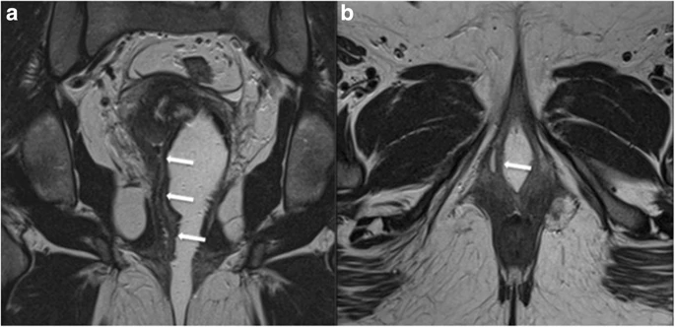
Влагалищная перегородка, выявленная с помощью МРТ.
(а),(b) на МРТ-изображениях визуализируется продольная влагалищная перегородка (стрелки). Левый влагалищный канал хорошо растягивается контрастным веществом, в то время как правый имеет лишь небольшое его количество.
Следует отметить, что эта перегородка была первоначально пропущена при гинекологическом осмотре и оставалась не подозреваемой до обследования МРТ.

Slide 13
Аномалии развития

Slide 14
Аномалии развития яичников
Чаще всего аномалии развития яичников связаны с нарушением их нормального опускания во время эмбрионального развития.
В литературе приводятся данные о расположении яичников в области большого сальника, подвздошной кишке, дугласовом пространстве, брыжейке сигмовидной кишки, грыжевом мешке при паховой грыже.
МРТ считается лучшим методом визуализации при оценке аномально расположенных яичников.
Ограниченное поле зрения трансвагинального УЗИ может помешать их идентификации.

Slide 15
Аномалии развития мочевыводящих путей
Аномалии матки часто связаны с пороками развития мочевыводящих путей, так как эмбриологическое развитие мочевой системы тесно связано с развитием половых путей. Почечные аномалии включают в себя поликистозную диспластическую почку, тазовую почку, дуплексную почку, подковообразную почку и т.д.

Slide 16
Синдром Херлина-Вернера-Вундерлиха
Синдром Херлина-Вернера-Вундерлиха, редкая врожденная аномалия урогенитального тракта, представляет собой ассоциативный порок развития мочеполовой системы: удвоение матки и одностороннюю аплазию нижних двух третей удвоенного влагалища и почки.
Отсутствие осведомленности о возможной ассоциации порока половых и мочевых органов приводит к тому, что нередко девочки подвергаются неправильным хирургическим вмешательствам. В результате нередким исходом подобных операций является формирование стриктур, свищей и нагноений замкнутого влагалища, рубцовых деформаций полноценного второго влагалища у каждой третьей пациентки.

Slide 17
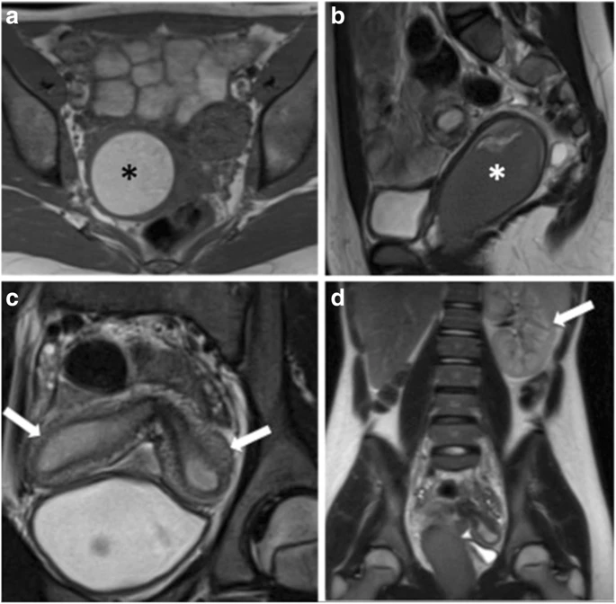
Синдром Херлина-Вернера-Вундерлиха
(а),(б) МРТ-изображения, визуализирующие расширенную правую гемивагину заполненную кровью(звездочка).
(c) на МРТ-изображении визуализируются широко расходящиеся рога матки (стрелки)
(d) на МРТ-изображении справа визуализируется почечный агенез.
Левая почка с компенсаторной гипертрофией (стрелка)

Slide 18
Скелетно-мышечные аномалии
При синдроме Майера-Рокитанского-Кюстера-Хаузера (MRKH)(характеризуется врожденным отсутствием матки и влагалища) сообщается о слиянии тел позвонков и аномалиях копчика и крестцовой кости.
Эти аномалии могут быть оценены в пределах визуального поля зрения МРТ исследования.

Slide 19
Осложнения обструктивных аномалий женских половых путей
Эндометриоз и тазовые спайки являются потенциальными осложнениями обструктивных аномалий из-за ретроградного менструального цикла с закупоренной стороны.
МРТ позволяет обнаружить эти осложнения.

Slide 20
Роль компьютерной томографии(КТ) в диагностике аномалий женских половых путей
Обычно КТ не используется для диагностики аномалий женских половых органов, но КТ может играть важную роль в отдельных случаях: в дополнение к МРТ для характеристики ассоциированных почечных аномалий или других аномалий в брюшной полости.

Slide 21
(а) КТ-изображение, выполненное по поводу обращения пациентки с почечной коликой.
На КТ определяется неровный контур матки (стрелки), что указывает на ее порок развития.

Slide 22
Через несколько лет пациентка вернулась на МРТ таза в контексте лечения бесплодия.
(b) На МРТ – изображении визуализируется правый рудиментарный рог (стрелка), не сообщающийся с основной полостью матки.
(c) На МРТ – изображении визуализируется гематометра в рудиментарном роге(стрелка).
Ранняя диагностика аномалий женских половых путей может помочь избежать длительных симптоматических периодов и осложнений, которые могут возникнуть впоследствии, например таких как бесплодие и эндометриоз.

Slide 23
Выводы
МРТ позволяет дать детальную оценку состояния матки и влагалища, выявить аномально расположенные яичники.
МРТ также может оценивать сосуществующие заболевания, такие как лейомиомы, аденомиоз, патологию маточных труб и яичников.
МРТ является неинвазивным методом визуализации, что делает его особенно полезным у педиатрических и девственных пациентов с интактным заболеванием.
Надлежащая подготовка пациента и протокол МРТ важны для обеспечения оптимального обследования.

Slide 24
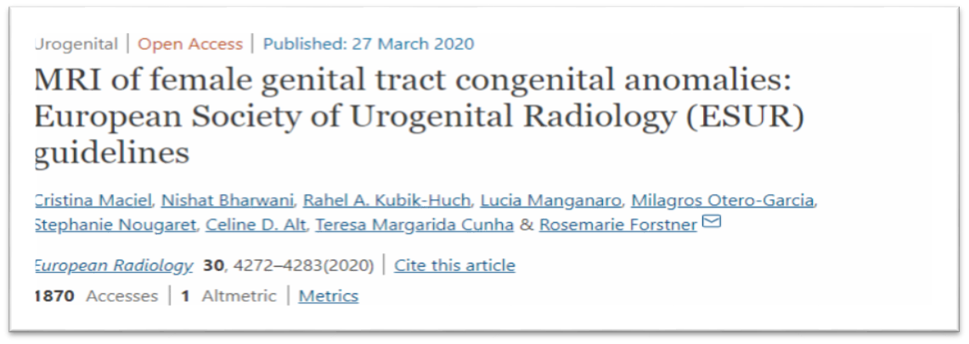
Список литературы

Slide 25
Спасибо за внимание!

